Slide 1
Сотрудничество сообщества «1С» с УЗ на современном этапе
Диго Светлана Михайловна
Руководитель направления по работе с образовательными организациями и учебными центрами, фирма «1С»
Notes:
Уважаемые коллеги! Меня зовут Диго С.М., и я являюсь руководителем направления по работе с образовательными организациями.
Вы все знаете, что ситуация в сфере образования очень сложная. К существовавшим ранее «факторов влияния», добавились внешние, связанные с международной обстановкой. Идёт процесс перестройки системы образования, появляются новые, ранее не существовавшие организационные формы. Очень часто меняется законодательство, в т.ч «Закон об образовании». Несмотря на это мы можем отметить существенные успехи в деле нашего сотрудничества

Slide 2
Состояние сотрудничества. РФ
Число образовательных организаций в РФ продолжает сокращаться
Мы имеем договора о сотрудничестве с большинством высших и средних образовательных организаций
Число актуальных договоров:
Всего - 2172
Заключено в 2022г. - 70
Мы заинтересованы в расширении партнерства.
Для нас нет «не профильных» УЗ
Наибольшее число «отраслевых» УЗ: с-х, медицинские, сфера услуг и гостеприимства , торговые. Хотелось бы, чтобы больше технических УЗ присоединялось к этому сотрудничеству
31 января – 01 февраля 2023 года
XXIII международная научно-практисоская конференция НОВЫЕ ИНФОРМАЦИОННЫЕ ТЕХНОЛОГИИ В ОБРАЗОВАНИИ
2
Notes:
С 2021 г. УЗ стран ближнего зарубежья (за исключением Казахстана) работают по международным договорам, условия которых существенно отличаются от российских. Мы продолжаем сотрудничество с УЗ зарубежных стран. Большинство наших активностей - интернациональные, международные.
Мы предпринимаем определённые шаги, направленные на расширение сотрудничества

Slide 3
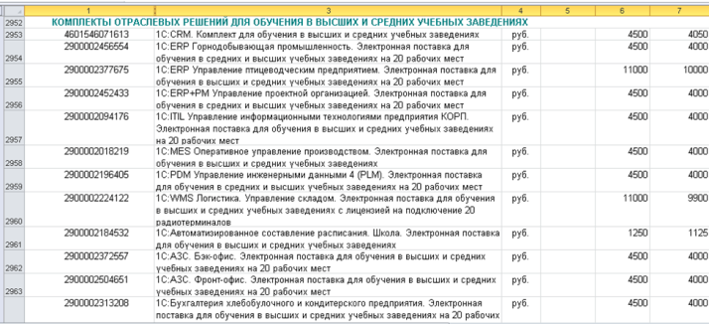
Отраслевые программные продукты Специализированные поставки для УЗ
Номенклатура отраслевых продуктов для УЗ постоянно расширяется. (в настоящее время – 48 позиций)
Тематика: логистика, медицина, административно-хозяйственная деятельность банка, отраслевые ERP, оперативное управление производством, ЖКХ, агропромышленный комплекс и др.
Полный перечень - см. прайс-лист, раздел 1.6. пункт «Комплекты отраслевых решений для обучения в высших и средних учебных заведениях»
http://www.1c.ru/rus/partners/pricelst.jsp
31 января – 01 февраля 2023 года
XXIII международная научно-практическая конференция НОВЫЕ ИНФОРМАЦИОННЫЕ ТЕХНОЛОГИИ В ОБРАЗОВАНИИ
3
Notes:
Кроме того, что всем могут быть интересны наши основные продукты без отраслевой специфики, в прайс-листе «1С» множество ПП практически по всем отраслям. Кроме того, создаются специальные отраслевые продукты для УЗ. Эти продукты содержат не только собственно программные продукты, но и методические материалы

Slide 4
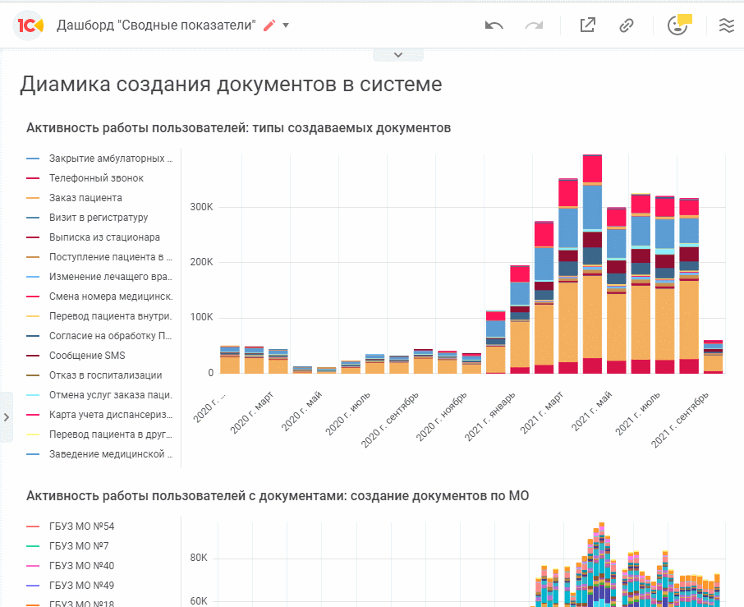
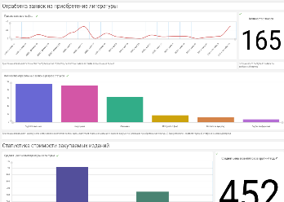
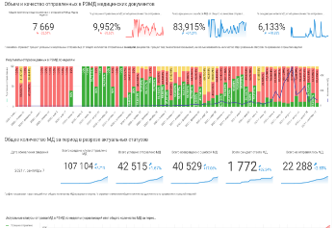
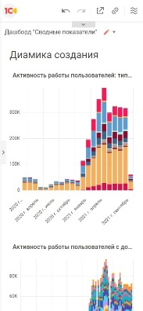
1С:Аналитика – BI-система для 1С
Инструмент для оперативной аналитики и исследования данных (BI, OLAP)
Для бизнес-пользователей, не требуется сложного обучения, работа с любого устройства
Легко и быстро подключается к существующим информационным базам 1С
Не требует для анализа выгрузку данных из 1С во внешние системы
Продукт может использоваться как для внутренней автоматизации, так и в учебном процессе
Лицензирование для ВУЗов
Стандартная скидка 75% в рамках Договора о сотрудничестве c образовательной организацией общего и профессионального образования
Типовая лицензия 1С:Аналитики 10 сеансов – 21 600 руб. (вместо 86 400 руб.)
Работаем над доступом к демо базе 1С:Аналитики в рамках edu.1cfresh.com
Сейчас делаем штучные пилотные подключения, запрашивайте
Хотим в ближайшие месяцы запустить сервис в штатном режиме работы
Выпущена книга «1С:Аналитика» - BI-система в «1С:Предприятии 8»
Учебный курс в УЦ3 - "1С:Аналитика": базовые механизмы создания отчетов https://www.1c-uc3.ru/our-courses/all-courses/dlya-polzovateleiy/1sanalitika/1c-analitika/
Дополнительные вопросы
Выступления на секциях
"Автоматизация деятельности вузов"
"Применение новинок платформы 1С:Предприятие 8.3 в обучении студентов вузов и колледжей"
На мероприятии стенд «1С:Аналитика и 1С:Шина», присутствуют менеджеры продуктов
Влад Дмитриев vdmi@1c.ru
Notes:
4

Slide 5
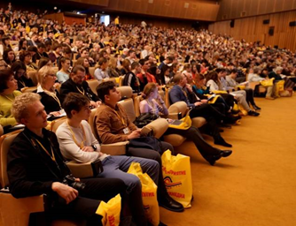
Мероприятия
1С и партнеры проводят и участвуют в разнообразных мероприятиях
Наиболее масштабными являются
Дни 1С:Карьеры (выступление Васильевой Ирина Юрьевной, «1С:Северо-Запад»)
Конференции для УЗ
Активно участвуем в проекте «Урок цифры»
Интересные мероприятия проводятся партнерами ("1С-Рарус", «День первокурсника» - есть в выступлении Барабаш Дмитрия)
Анализ в бизнесе и программной разработке
13 Фев — 12 Мар 2023
31 января – 01 февраля 2023 года
XXIII международная научно-практическая конференция НОВЫЕ ИНФОРМАЦИОННЫЕ ТЕХНОЛОГИИ В ОБРАЗОВАНИИ
5

Slide 6
Студенческие соревнования
Традиционные соревнования (олимпиады по программированию, конкурсы по "1С:Бухгалтерии 8«) выступление Правдина М. Е. «Студенческие соревнования в 2023 году: олимпиады по программированию, чемпионат "Профессионалы", конкурсы по "1С:Бухгалтерии 8" и другие мероприятия»
Новое - конкурс 1С:ИТС для студентов
Некоторые партнеры организуют свои соревнования («1С-Профиль», Конкурс по программированию на платформе «1С:Предприятие 8» для студентов образовательных учреждений СПО»)
Ежегодный Международный конкурс выпускных квалификационных работ, выполненных с использованием программных продуктов "1С"
31 января – 01 февраля 2023 года
XXIII международная научно-практическая конференция НОВЫЕ ИНФОРМАЦИОННЫЕ ТЕХНОЛОГИИ В ОБРАЗОВАНИИ
6

Slide 7
Итоги пятнадцатого Международного конкурса выпускных квалификационных работ, выполненных с использованием программных продуктов "1С" 2021/2022 учебного года
02.11.2022 опубликованы итоги конкурса выпускных квалификационных работ с использованием ПП «1С» 2022 г. (https://1c.ru/news/info.jsp?id=29931)
На конкурс было представлено 585 работ, в т.ч. РФ – 567, Казахстан – 12, Беларусь – 3, Киргизия – 3
Награды - выпускнику, руководителю ВКР от УЗ и Руководителю практики от точки практики
Призы на заключительном туре: 1/2/3 место – 300 000/200 000 /
100 000 руб.
Призы в федеральных округах: 1/2/3 – 100 000/ 60 000/ 40 000 руб.
Призы «Лучшая точка практики»: 1/2/3 место –100 000 руб./70 000 руб./40 000 руб.
31 января – 01 февраля 2023 года
XXIII международная научно-практическая конференция НОВЫЕ ИНФОРМАЦИОННЫЕ ТЕХНОЛОГИИ В ОБРАЗОВАНИИ
7
Notes:
Конкурс ВКР является одним из важнейших мероприятий работы С УЗ.
Необходимо объединять усилия преподавателей, представителей бизнеса и студентов, направленные на качественное выполнение этой работы

Slide 8
Победители номинации "Лучший дипломный проект« (заключительный тур)
I место (призы – по 300 000 руб.)
Бясова Дана Руслановна (Северо-кавказский горно-металлургический институт (государственный технологический университет) г.Владикавказ), рук. Дедегкаева Анна Альбертовна. "Исследование и разработка алгоритмов интеллектуального поиска в системах автоматизации деятельности фармацевтических компаний "
II место (призы – по 200 000 руб.)
Брыкин Дмитрий Олегович (Омский государственный технический университет), рук. Бахмутский Юрий Андреевич, рук.практики Пащенко Оксана Сергеевна "Разработка информационной системы построения оптимального маршрута доставки с возможностью интеграции с системами автоматизации деятельности предприятия для обмена данных о заказах"
III место (призы – по 100 000 руб.)
Бажукова Диана Павловна (Ухтинский государственный технический университет), рук. Кожевникова Полина Валерьевна, рук.практики Шпаковский Дмитрий Владимирович. "Разработка мобильного приложения "Технический осмотр общего имущества многоквартирного дома"
31 января – 01 февраля 2023 года
XXIII международная научно-практическая конференция НОВЫЕ ИНФОРМАЦИОННЫЕ ТЕХНОЛОГИИ В ОБРАЗОВАНИИ
8
Notes:
Несмотря на то, что вы можете посмотреть всю информацию в инф. письме, мне хочется показать хотя бы победителей заключительного тура. Обратите внимание на две последние работы. Там указаны руководители точек практики. Они получили такие же награды как и студент, и руководитель ВКР.

Slide 9
Победители в номинациях
Конкурс точек практики
1 место (100 000 руб.) – ООО "Сатори Партнер", г.Омск
2 место (70 000 руб.) - ООО "Дельта", г, Юрга
3 место (40 000 руб.): ГК «Форус», г. Иркутск; ООО "РС-ИНФО", г.Самара; ТОО "1С-Рейтинг-Софт", Казахстан, г.Усть-Каменогорск
Номинация «За массовую подготовку молодых специалистов…»
Финансовый университет при Правительстве РФ, Колледж информатики и программирования (г.Москва)
Нижегородский государственный архитектурно-строительный университет
Омский промышленно-экономический колледж
Набережночелнинский институт (филиал) Казанского (Приволжский) Федерального университета
31 января – 01 февраля 2023 года
XXIII международная научно-практическая конференция НОВЫЕ ИНФОРМАЦИОННЫЕ ТЕХНОЛОГИИ В ОБРАЗОВАНИИ
9
Notes:
В прошлом году несколько партнеров показали близкие результаты, поэтому было принято решение в Конкурсе точек практики присвоить 3 третьих места, а в
номинации «За массовую подготовку молодых специалистов…» - определено 4 призера.

Slide 10
Шестнадцатый Международный конкурс выпускных квалификационных работ с использованием программных продуктов "1С".
Объявлен XVI Международный конкурс ВКР
(https://1c.ru/news/info.jsp?id=29931)
Призываем УЗ обратить внимание на выбор тем ВКР
При выполнении ВКР надо реально работать с ПП, а не просто ссылаться на описание продукта
Руководителям – ответственно относится проверке ВКР
Ждём ваших предложений по работе в жюри
Рекомендуем УЗ:
Направлять студентов на преддипломную практику к нашим партнерам
Брать реальные актуальные темы ВКР по автоматизации бизнес-процессов предприятий
Внимательно относится к прохождению преддипломной практики вашими учащимися
Кантер А. Н. (ГК «Форус», Директор по инновациям»), «От дипломного проекта до продукта. Возможности совместных разработок на "Октогоне"»
31 января – 01 февраля 2023 года
XXIII международная научно-практическая конференция НОВЫЕ ИНФОРМАЦИОННЫЕ ТЕХНОЛОГИИ В ОБРАЗОВАНИИ
10
Notes:
Мы ждём вашего участия

Slide 11
Благодарности членам жюри заключительного тура
За высокий профессионализм, творческий и ответственный подход, проявленные при работе в составе жюри пятнадцатого Международного Конкурса ВКР с использованием программных продуктов «1С»
Библя Галина Николаевна (ФГБОУ ВО "Кубанский государственный университет", г.Краснодар, доцент)
Перминов Александр Васильевич (ГАПОУ СО «Уральский радиотехнический колледж им. А.С. Попова», г.Екатеринбург ,преподаватель)
Селюнин Александр Геннадьевич (ФГБОУ ВО ВятГУ, г.Киров, руководитель Центра Корпоративных Информационных Систем)
Сиделев Андрей Александрович (ГАПОУ «Камышинский политехнический колледж», зам.директора)
Степанов Александр Сергеевич (ИТ-компания РАНГ, г. Барнаул, директор)
Чумаров Иван Сергеевич (ООО "ДИО-Консалт", г.Тюмень, генеральный директор, доцент)
Чумель Оксана Евгеньевна (ООО «Микос», г.Челябинск, программист)
Чупина Татьяна Александровна (ТОО "1С-Сапа ", Республика Казахстан, г.Алматы, преподаватель УЦ)
31 января – 01 февраля 2023 года
XXIII международная научно-практическая конференция НОВЫЕ ИНФОРМАЦИОННЫЕ ТЕХНОЛОГИИ В ОБРАЗОВАНИИ
11
Notes:
Подведение итогов конкурса происходит в 3 этапа – региональный, ФО и страны, заключительный. На слайде –жюри заключительного тура (я работаю с ними). Но, безусловно, мы благодарим членов жюри всех этапов. Самым «судьбо-определяющим» является жюри первого этпа. Остальные работают только с теми ВКР, которые отобраны на первом этапе.
Обратите внимание на состав жюри – представлены разные регионы, включая зарубежные страны, представители УЗ и бизнеса (причём многие совмещают преподавательскую и проектную деятельность..

Slide 12
Подготовка преподавателей
1С и партнеры уделяют внимание обучению преподавателей
Бесплатное обучение по линии «Легкий старт»
Льготы при обучении в УЦ№1
Использование он-лайн курсов
Возможности обучения в рамках Соглашения о сертификации обучающихся образовательных организаций общего и профессионального образования по программе «1С:профессионал»
Бесплатное-льготное обучение у партнеров
Обучение в рамках нацпроектов
Выступление Окунева Дарина Владимировна (СПБГУТ им.Бонч-Бруевича) «Как подготовить преподавателя 1С в ВУЗе»
31 января – 01 февраля 2023 года
XXIII международная научно-практическая конференция НОВЫЕ ИНФОРМАЦИОННЫЕ ТЕХНОЛОГИИ В ОБРАЗОВАНИИ
12
Notes:
Большое внимание уделяется подготовке преподавателей. На слайде перечислены основные возможности.

Slide 13
Нацпроекты
Нацпроекты
«Образование»
Кванториумы, IT-Кубы,Точки роста, Код будущего
Цифровая экономика
федеральный проект «Развитие кадрового потенциала ИТ-отрасли»
Проект «Цифровые кафедры»
проект «Цифровые профессии»
Программа «Приоритет 2030»
Федеральный проект «Профессионалитет»
Передовые инженерные школы
Корпоративные траектории
В проектах принимают участие как «1С», так и партнеры (представители бизнеса, УЗ)
31 января – 01 февраля 2023 года
XXIII международная научно-практическая конференция НОВЫЕ ИНФОРМАЦИОННЫЕ ТЕХНОЛОГИИ В ОБРАЗОВАНИИ
13
Notes:
На слайде перечислены некоторые, имеющие отношения к нашей тематике

Slide 14
Выступления
Калачев В. Ю. «Новые направления работы вузов и возможности участия Сообщества 1С в реализации этих проектов» (цифровые кафедры, Передовые инженерные школы, Корпоративные траектории)
Барабаш Д. А. «Подготовка студентов работодателем. Практика 1С-Рарус.» (есть информация о двух цифровых кафедрах) ** по ЦК есть серия выступлений в секции Д.В. Чистова
Зайков С. И. «Работать никогда не рано» – ( есть об опыте работы в проекте «Код будущего»)
31 января – 01 февраля 2023 года
XXIII международная научно-практическая конференция НОВЫЕ ИНФОРМАЦИОННЫЕ ТЕХНОЛОГИИ В ОБРАЗОВАНИИ
14

Slide 15
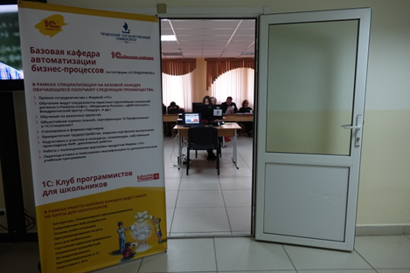
Базовые кафедры, лаборатории
Крымская Дина Наильевна ("1С-Като Экономикс", Руководитель Учебного центра), «Взаимодействие партнеров 1С и ВУЗов: опыт Кыргызстана»
Минеев Алексей Игоревич ( заведующий межфакультетской базовой лаборатории 1C Чувашского государственного университета имени И.Н. Ульянова), Шипцова Анна Владимировна ( декан факультета информатики и вычислительной техники, заведующая кафедрой Чувашского государственного университета имени И.Н. Ульянова) «Создание межфакультетской базовой лаборатории 1C Чувашского государственного университета имени И.Н. Ульянова: опыт взаимодействия компании-работодателя и вуза»
31 января – 01 февраля 2023 года
XXIII международная научно-практическая конференция НОВЫЕ ИНФОРМАЦИОННЫЕ ТЕХНОЛОГИИ В ОБРАЗОВАНИИ
15
Notes:
Продолжается процесс создания кафедр и других подразделений
На слайде указаны выступления, посвященные этим вопросам

Slide 16
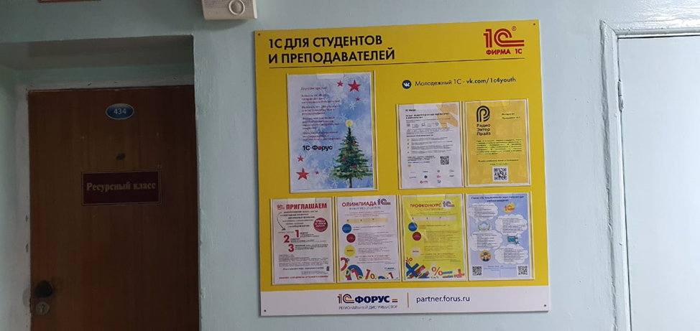
Каналы взаимодействия
Телеграм-каналы
(Телеграмм-канал 1C:Teachers https://t.me/joinchat/UgP6JhEOePX982cA)
Группы «В контакте», «Одноклассники»
Сайты
Рассылки
Информационные письма
Оформление тематических классов
Информационные доски
https://1c.ru/,
Сайт для УЗ - https://www.student.1c.ru/
Проявляйте активность при получении и распространении информации
31 января – 01 февраля 2023 года
XXIII международная научно-практическая конференция НОВЫЕ ИНФОРМАЦИОННЫЕ ТЕХНОЛОГИИ В ОБРАЗОВАНИИ
16
Notes:
По вопросам размещения инф. досок и оформления классов обращайтесь к региональному дистрибутору

Slide 17
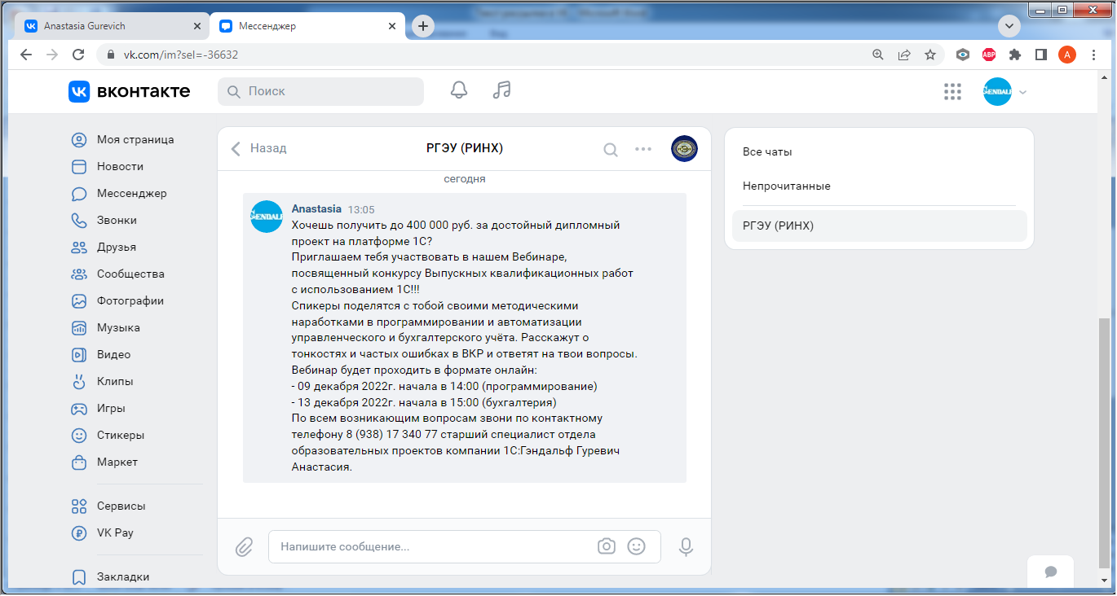
Каналы взаимодействия (пример Компании «Гэндальф»)
31 января – 01 февраля 2023 года
XXIII международная научно-практическая конференция НОВЫЕ ИНФОРМАЦИОННЫЕ ТЕХНОЛОГИИ В ОБРАЗОВАНИИ
17
Notes:
Интересен не только пример использования сети «вконтакте», но и мероприятие, о котором дается информация

Slide 18
Организационные особенности проведения секции
Секция проходит в смешанном формате (очно+он-лайн). Жесткий тайминг.
Участвующие он-лайн могут задавать вопросы в чате. Просьба указывать к кому обращён вопрос.
Для очных участников в конце секции выделено время для обсуждения. Но по ходу секции они тоже могут задавать вопросы в чате.
На секции будут 3 выступления в записи (докладчики участвуют удалённо). Вопросы к ним также надо задавать в чате.
31 января – 01 февраля 2023 года
XXIII международная научно-практическая конференция НОВЫЕ ИНФОРМАЦИОННЫЕ ТЕХНОЛОГИИ В ОБРАЗОВАНИИ
18

Slide 19
Мы надеемся, что подготовленные выступления будут для слушателей интересны и полезны.
Благодарим всех коллег, принявших участие в подготовке выступлений
31 января – 01 февраля 2023 года
XXIII международная научно-практическая конференция НОВЫЕ ИНФОРМАЦИОННЫЕ ТЕХНОЛОГИИ В ОБРАЗОВАНИИ
19

Slide 20
Мы надеемся на дальнейшее плодотворное сотрудничество
Готовы рассмотреть ваши предложения по совершенствованию нашего сотрудничества
Желаем всем успехов в нелегком деле совершенствования нашей системы образования. Студентам – получить необходимые знания, умения и навыки Преподавателям – удовлетворения от работы Бизнесу – получить кадры нужной квалификации и в достаточном количестве
31 января – 01 февраля 2023 года
XXIII международная научно-практическая конференция НОВЫЕ ИНФОРМАЦИОННЫЕ ТЕХНОЛОГИИ В ОБРАЗОВАНИИ
20

Slide 21
СПАСИБО ЗА ВНИМАНИЕ!
Notes:
21

